Slide 1
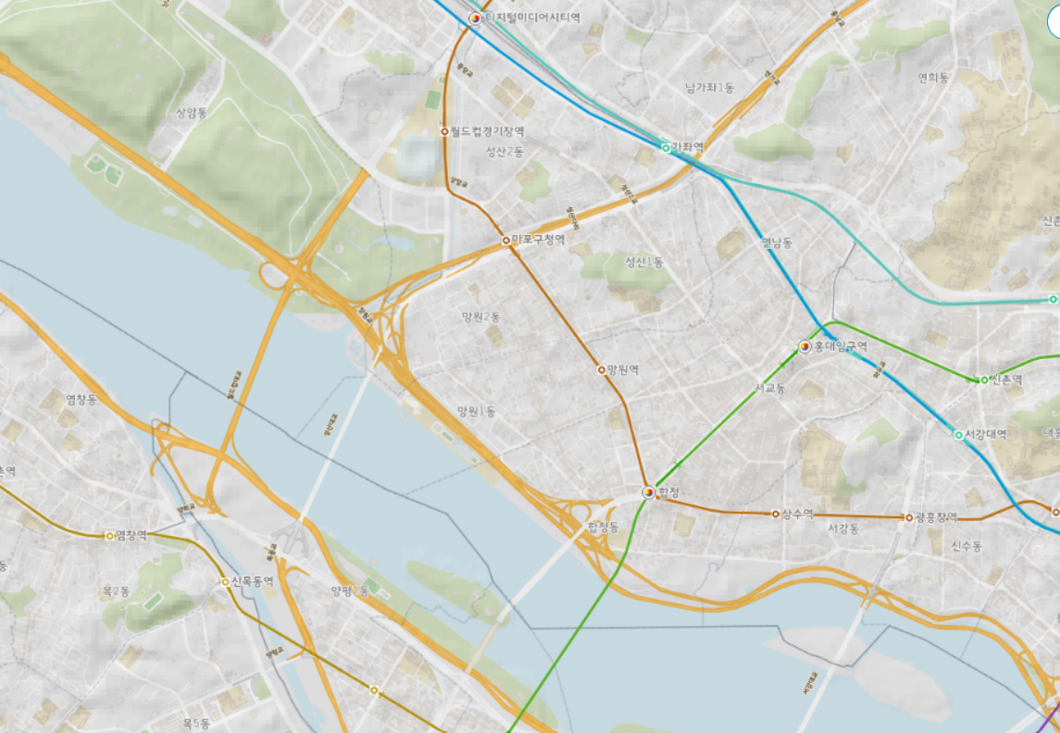
제목
노후화 패턴 분석(1/4)
화면 ID
UI-ANALYZE-001
Description
2
1
헤더 - 웹의 타이틀 표시
사이드바 - 로고(Home) - 노후화 패턴분석 - 손상진단 시뮬레이션 - 시설물 관리
노후화 패턴분석(대상선택) - 지역선택 : 서울특별시/마포구 - 사회기반시설 선택 : 전체
배경지도 설정 - 지도 -- OpenStreetMap (기본) -- Carto Light (밝은 회색 톤) - 레이어 -- 백터/래스터 - 범례 -- 주거/상업/공업/녹지/관리 .. - 확대/축소
로고
사회기반시설 스마트 유지관리 시스템
노후화
패턴분석
지역선택
3
4
서울특별시▼
마포구 ▼
지도
사회기반시설 선택
손상진단
시뮬레이션
레이어
전체
건축물
범례
교량
시설물 관리
터널
상하수도
옹벽
절토사면
하천
총 개체 수 : 0
손상위험도평가
위험
경고
보통
데이터없음

Slide 2
제목
노후화 패턴 분석(2/4)
화면 ID
UI-ANALYZE-002
Description
사회기반시설 스마트 유지관리 시스템
지역/사회기반시설 전체 선택
선택한 설정에 해당하는 시설물 GIS에 표시 - 빨강 : 위험 - 노랑 : 경고 - 파랑 : 양호 - 하얗 : 데이터 없음
시설물 요약 - 선택한 설정에 해당하는 시설물들 정보
로고
노후화
패턴분석
지역선택
2
서울특별시▼
마포구 ▼
지도
사회기반시설 선택
손상진단
시뮬레이션
1
레이어
전체
건축물
범례
교량
시설물 관리
터널
상하수도
옹벽
절토사면
하천
3
총 개체 수 : 31
손상위험도평가
위험
경고
보통
데이터없음

Slide 3
제목
노후화 패턴 분석(3/4)
화면 ID
UI-ANALYZE-003
Description
사회기반시설 스마트 유지관리 시스템
지역/사회기반시설 특정 선택
선택한 설정에 해당하는 시설물 GIS에 표시 - 빨강 : 위험 - 노랑 : 경고 - 파랑 : 양호 - 하얗 : 데이터 없음
시설물 요약 - 선택한 설정에 해당하는 시설물들 정보
로고
노후화
패턴분석
지역선택
2
서울특별시▼
마포구 ▼
지도
사회기반시설 선택
손상진단
시뮬레이션
1
레이어
전체
건축물
범례
교량
시설물 관리
터널
상하수도
옹벽
절토사면
하천
3
총 개체 수 : 12
손상위험도평가
위험
경고
보통
데이터없음

Slide 4
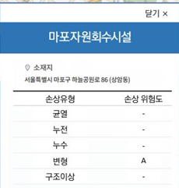
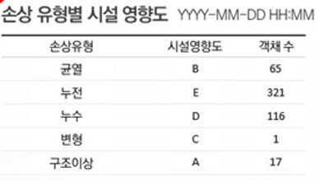
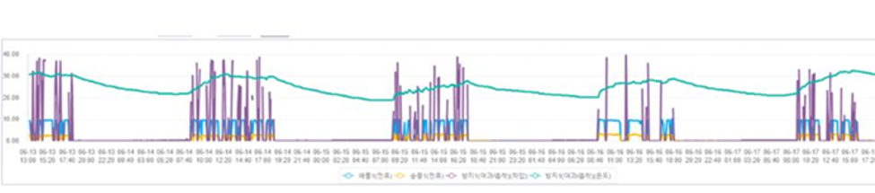
제목
노후화 패턴 분석(4/4)
화면 ID
UI-ANALYZE-004
Description
사회기반시설 스마트 유지관리 시스템
GIS에 표시된 시설물 선택
선택한 시설물의 정보 및 손상 정보 팝업 - 시설물 명 - 시설물 주소 - 손상유형 - 손상 위험도 - … 등
노후화 패턴분석 결과 - 선택한 시설물에 대한 통계 및 그래프
로고
노후화
패턴분석
지역선택
2
서울특별시▼
마포구 ▼
1
수정
지도
사회기반시설 선택
손상진단
시뮬레이션
레이어
전체
건축물
범례
교량
시설물 관리
터널
상하수도
옹벽
절토사면
하천
3
총 개체 수 : 12
손상위험도평가
위험
경고
보통
데이터없음

Slide 5
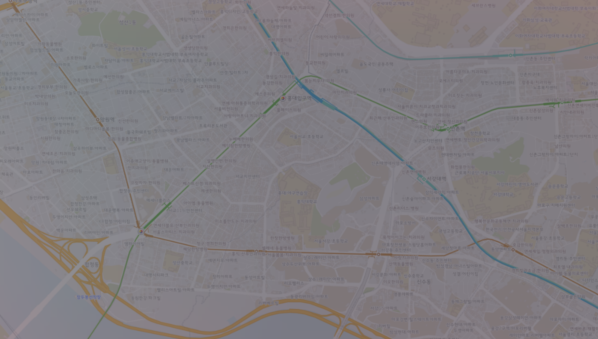
제목
손상진단 시뮬레이션(1/2)
화면 ID
UI-ANALYZE-005
Description
사회기반시설 스마트 유지관리 시스템
지역/손상 상태 선택 - 선택한 설정에 해당하는 시설물 GIS에 표시
분석 - 분석 시 시뮬레이션 재생 - 분석 버튼 -> 초기화 버튼
재생 컨트롤러 - 분석 시작으로부터 3시간 이후 까지 컨트롤러로 조작 가능
로고
노후화
패턴분석
지역선택
1
서울특별시▼
마포구 ▼
지도
손상 상태 선택
손상진단
시뮬레이션
레이어
전체
범례
시설물 관리
2
분석
분석 결과
총 개체 수 : 0
손상위험도평가
위험
경고
보통
데이터없음

Slide 6
제목
손상진단 시뮬레이션(2/2)
화면 ID
UI-ANALYZE-006
Description
사회기반시설 스마트 유지관리 시스템
분석 시뮬레이션 중 노후/기후에 따른 손상 상태 예측 반영
초기화 - 현재 진행 중인 분석 초기화
분석 결과 - 현재 분석 결과를 저장 및 확인
로고
노후화
패턴분석
지역선택
서울특별시▼
마포구 ▼
지도
손상 상태 선택
손상진단
시뮬레이션
레이어
경고
범례
시설물 관리
1
2
3
초기화
분석 결과
총 개체 수 : 0
손상위험도평가
위험
경고
보통
데이터없음

Slide 7

제목
손상진단 시뮬레이션(분석 결과 목록)
화면 ID
UI-ANALYZE-007
Description
로고
사회기반시설 스마트 유지관리 시스템
손상진단 시뮬레이션 GIS로 이동
분석 결과 검색
분석 결과 목록 표시
분석 결과 선택 시 분석 결과 상세보기로 이동
노후화
패턴분석
1
분석 결과 목록
GIS
2
분석 대상(지역)
시설물 명을 입력해주세요.
검색
손상진단
시뮬레이션
3
분석일시 | 분석 대상(지역) | 분석 대상(손상) | 분석 담당자
2025.09.09 09:00:00 | 서울특별시/마포구 | 경고 | 홍길동
4
시설물 관리

Slide 8
제목
손상진단 시뮬레이션(분석 상세보기)
화면 ID
UI-ANALYZE-008
Description
로고
사회기반시설 스마트 유지관리 시스템
분석 결과 목록으로 이동
분석 결과 위험/경고 추가 식별 시설물에 대한 정보 표시
노후화
패턴분석
1
분석 상세보기
목록
분석 일시
분석 담당자
손상진단
시뮬레이션
2025.09.09 09:00:00
홍길동
분석 대상(지역)
분석 대상(손상)
서울특별시/마포구
경고
시설물 관리
2
분석 결과 요약
위험 시설물
시설물 명 | 시설물 종류 | 주소 | 손상 종류 | 위험도 | 점검자 | 등록일
마포 빌딩 | 건축물 | 서울특별시 마포구 합정동 | 없음 | 보통 | 홍길동 | 2020.09.02
경고 시설물
시설물 명 | 시설물 종류 | 주소 | 손상 종류 | 위험도 | 점검자 | 등록일
마포 빌딩 | 건축물 | 서울특별시 마포구 합정동 | 없음 | 보통 | 홍길동 | 2020.09.02

Slide 9
제목
시설물 관리(시설물 목록)
화면 ID
UI-ANALYZE-009
Description
로고
사회기반시설 스마트 유지관리 시스템
다운로드 - 시설물 데이터 일괄 다운로드
업로드 - 시설물 데이터 일괄 업로드
등록 - 시설물 데이터 단일 등록
시설물 검색
시설물 목록 표시
시설물 선택 시 시설물 상세보기로 이동
노후화
패턴분석
1
2
3
시설물 목록
다운로드
업로드
등록
4
시설물 명
시설물 명을 입력해주세요.
검색
손상진단
시뮬레이션
5
시설물 명 | 시설물 종류 | 주소 | 손상 종류 | 위험도 | 점검자 | 등록일
마포 빌딩 | 건축물 | 서울특별시 마포구 합정동 | 없음 | 보통 | 홍길동 | 2020.09.02
6
시설물 관리

Slide 10
제목
시설물 관리(시설물 등록)
화면 ID
UI-ANALYZE-010
Description
로고
사회기반시설 스마트 유지관리 시스템
시설물 정보 입력
등록 완료 - 시설물 정보 DB 추가 - 시설물 목록으로 이동
등록 취소 - 시설물 목록으로 이동
노후화
패턴분석
시설물 등록
1
시설물 명 *
점 X / Y *
손상진단
시뮬레이션
마포빌딩
127.1234
37.5678
시설물 종류 *
선좌표 *
건축물
129.1,35.2,
129.2,35.3
시설물 관리
시설물 상세주소
면좌표 *
서울특별시 마포구 합정동
127.123,37.567,
127.124,37.567,
127.124,37.568,
시설물 규모 *
점검자 *
-
홍길동
손상유형
손상 상세 설명
균열
누수
누전
파손
육안으로확인
위험도 *
발생/등록 일자 *
경고
2020.09.02
이미지
2
3
첨부파일 0개
등록 완료
등록 취소

Slide 11
제목
시설물 관리(시설물 상세보기)
화면 ID
UI-ANALYZE-011
Description
로고
사회기반시설 스마트 유지관리 시스템
시설물 목록으로 이동
시설물 정보 표시
시설물 정보 수정으로 이동
시설물 정보 삭제
노후화
패턴분석
1
시설물 상세보기
목록
2
시설물 명
점 X, Y
손상진단
시뮬레이션
마포빌딩
127.1234
37.5678
시설물 종류
선좌표
건축물
129.1,35.2,
129.2,35.3
시설물 관리
시설물 상세주소
면좌표
서울특별시 마포구 합정동
127.123,37.567,
127.124,37.567,
127.124,37.568,
시설물 규모
점검자
-
홍길동
손상유형
손상 상세 설명
균열
누수
누전
파손
육안으로확인
위험도
발생/등록 일자
위험
2020.09.02
이미지
3
4
첨부파일 0개
수정
삭제

Slide 12
제목
시설물 관리(시설물 수정)
화면 ID
UI-ANALYZE-012
Description
로고
사회기반시설 스마트 유지관리 시스템
시설물 목록으로 이동
시설물 정보 표시
수정 완료 - 시설물 정보 DB 업데이트 - 시설물 상세보기로 이동
수정 취소 - 시설물 상세보기로 이동
노후화
패턴분석
1
시설물 수정
목록
2
시설물 명
점 X / Y
손상진단
시뮬레이션
마포빌딩
127.1234
37.5678
시설물 종류
선좌표
건축물
129.1,35.2,
129.2,35.3
시설물 관리
시설물 상세주소
면좌표
서울특별시 마포구 합정동
127.123,37.567,
127.124,37.567,
127.124,37.568,
시설물 규모
점검자
-
홍길동
손상유형
손상 상세 설명
균열
누수
누전
파손
육안으로확인
위험도
발생/등록 일자
위험
2020.09.02
이미지
3
4
첨부파일 0개
수정 완료
수정 취소

